Slide 1
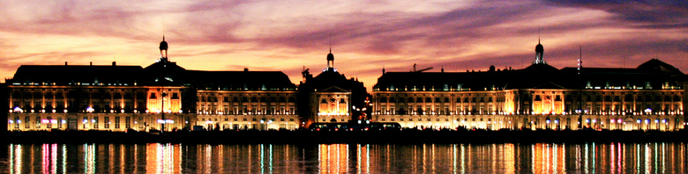



























ECOLE D’ÉTÉ GN-MEBA
Microscopie Electronique à
Balayage et Microanalyses
Bordeaux 3-7 juillet 2017
C04
LES COLONNES ÉLECTRONIQUES
Frédéric CHARLOT
Francine Roussel
CMTC – Grenoble INP
Organisation :
Partenaires :

Slide 2

Une colonne électronique permet de :
Former une image réduite du cross-over (virtuel ou non) à la surface de l'échantillon.
Balayer la sonde électronique afin de former une image de l'échantillon .
Source au niveau du canon
Elle est équipée d'un ensemble de dispositifs d'optique électronique permettant de répondre à ces fonctions
Cross-over
(Réel ou virtuel)
Objectif : Avoir une sonde électronique à la surface de l'échantillon
Dans une large gamme de tension d'accélération (20 V – 30 kV)
La plus résolue possible ( Taille de sonde, Aberrations)
La plus brillante possible (Signal)
Colonne électronique
Afin d'avoir la meilleure image

Slide 3
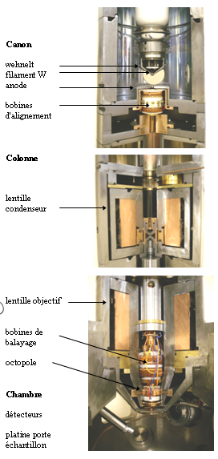
Éléments constituant une colonne électronique
Cas d'une colonne « classique »
Bobines
d'alignement
Lentilles
Électro
magnétiques
Bobines
de balayage
Utilisation de champ magnétique
Colonne sous vide secondaire
(< 10⁻⁴ mbar)
Les microscopes à effet de champ utilisent des colonnes dédiées permettant
Une imagerie à basse tension avec une résolution optimale
Une détection des signaux « dans la colonne »
3 / 89

Slide 4
Une lentille pour les électrons : la lentille électromagnétique
Constat :
En optique photonique , la lentille en verre permet de focaliser la lumière grâce aux lois de la réfraction de la lumière ( Loi de Descartes)
En optique électronique, les électrons sont absorbés par la matière
Déflexions de la trajectoire des électrons :
Soit par l'utilisation d'un champ électrique
Soit par l'utilisation d'un champ magnétique
Pour des raisons d'aberrations optiques
et d'isolation électrique à haute tension
  L'utilisation de lentille utilisant un champ magnétique est privilégiée en MEB
Lentille électromagnétique

Slide 5
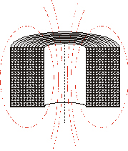
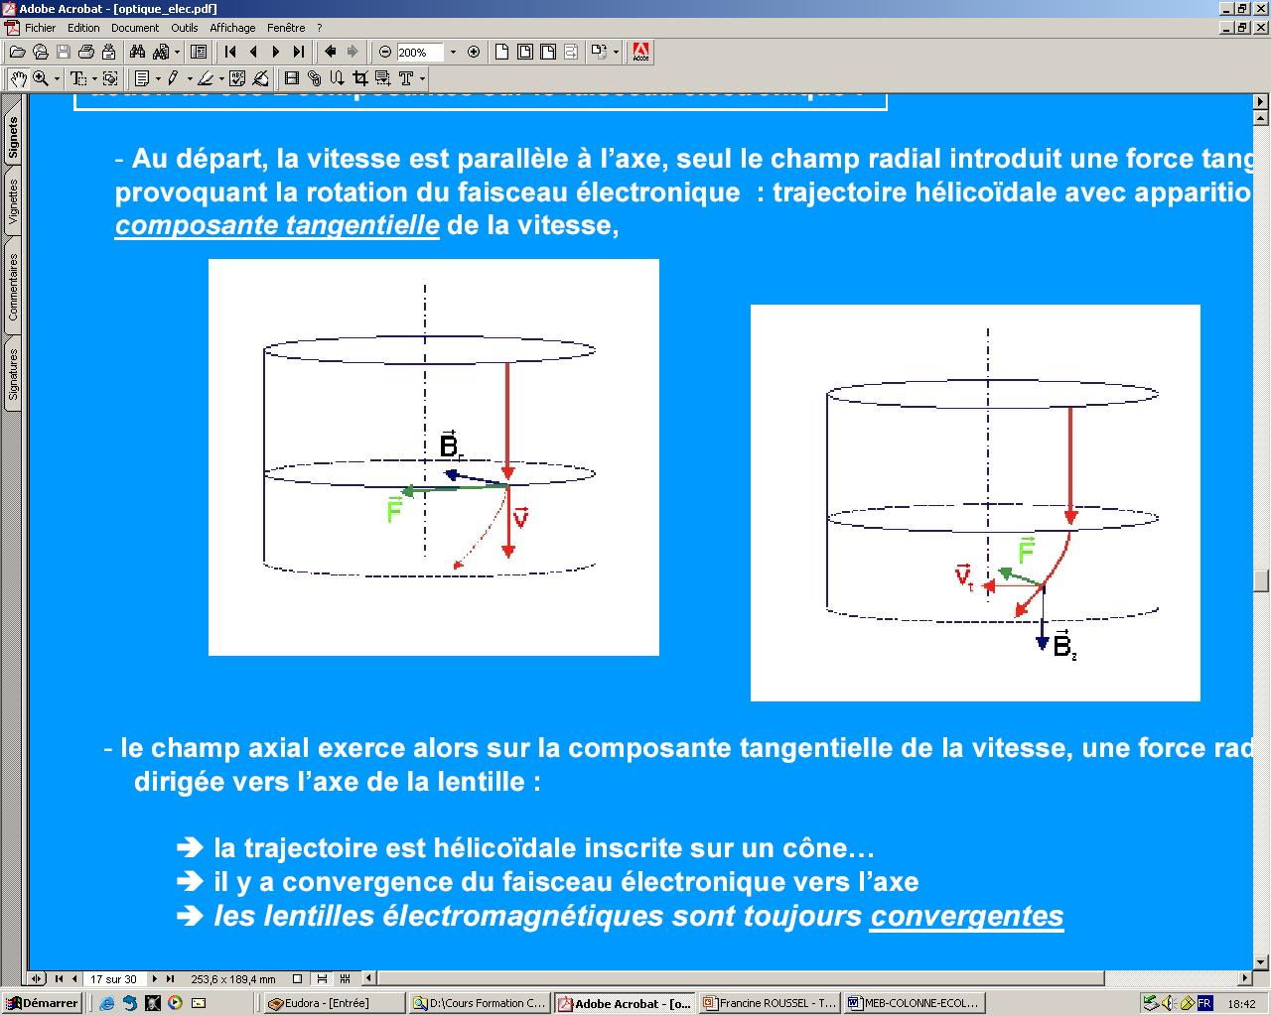
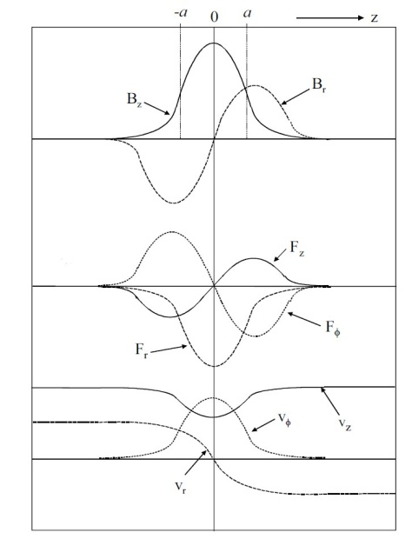
Principe :
Symétrie axiale
du champ magnétique
pour avoir un effet de « focalisation »
En coordonnée cylindrique (r, z et φ)
Vitesse de l'électron
Lignes de champ
Un courant électrique I circulant dans des spires de cuivre (bobine torique) produit une induction magnétique
Trajectoire circulaire
Hélicoïdale
Variation dans la bobine de :
z
Champ magnétique
z
Bz et Br
Force appliquée
z
Convergence vers l'axe
Fr, Fz et Fφ
Vitesse de l'électron
z
Rotation du plan de
trajectoire des électrons
Vr, Vz et Vφ
Un champ magnétique Non homogène permet la propriété de focalisation

Slide 6
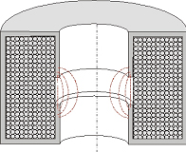
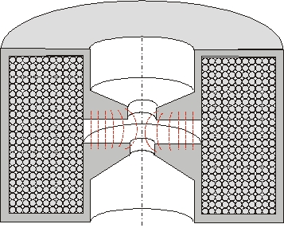
Principe suite
Une armature ferromagnétique autour de la bobine canalise le champ magnétique produit.
En fer doux par exemple
Anneau de
cuivre
Ouverture magnétique de l'armature = entrefer
En matériau diamagnétique (cuivre, laiton)
Lignes de champ
Emergence d'un champ magnétique dans cette zone
Afin de concentrer les lignes de champ magnétique
Modification de l'armature à proximité de l'entrefer :
Pièces Polaires
La géométrie de cette pièce polaire conditionne
les propriétés optiques de la lentille

Slide 7
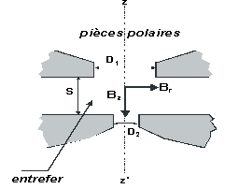
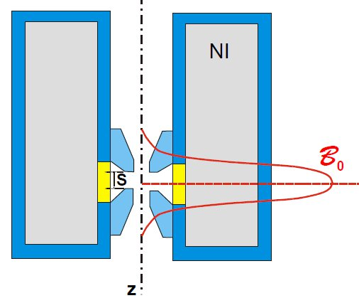
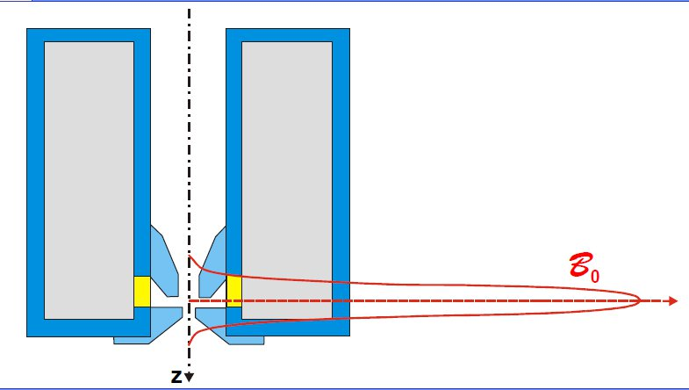
Pouvoir de focalisation d'une lentille
Le champ magnétique est confiné dans un espace réduit
Champ symétrique
Champ asymétrique
D₁ = D₂
D₁ ≠ D₂
L Facteur géométrique
Nombre d'Ampère-tours NI
B₀ / 2
Si le champ magnétique est décrit par une courbe en forme de cloche
-a
B₀
Fonction Lorentzienne
+a
2a est la largeur à mi-hauteur de Bz
= Zone spatiale de forte intensité du champ magnétique
Suivant cette largeur , la lentille peut être considérée comme une lentille mince
Critère :
a << f
f focale de la lentille
n voisin de 1
La déflexion des électrons s'effectue dans un seul plan
z
C'est le plan principal de la lentille
Cela permet d'utiliser les lois d'optique des lentilles minces

Slide 8
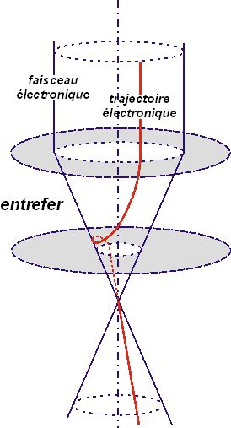
Pouvoir de focalisation d'une lentille suite
La distance focale dans une lentille électromagnétique mince est exprimée par :
U tension d'accélération des électrons
m masse des électrons
f est toujours positif ce qui implique que la lentille est convergente
B_{z}² >0
f est proportionnelle à U
L'image est réelle
f est inversement proportionnelle à B, donc à NI
Plus le courant I est élevé (forte excitation de la lentille), plus la focale est courte
Dans le cas d'un champ magnétique « lorentzien »

Slide 9
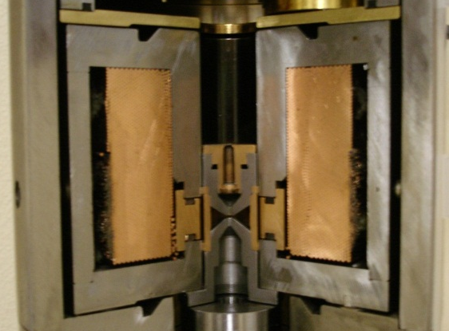
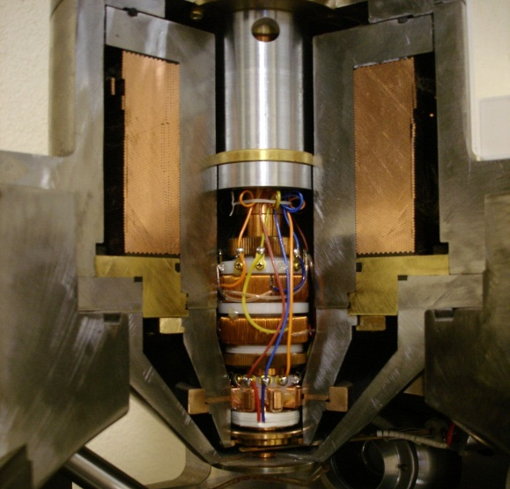
Fonctionnement d'une colonne électronique
Condenseur
Pièce polaire symétrique
Rôle
Faire varier la taille et l'intensité du faisceau d'électrons
Objectif
Lentille finale
Pièce polaire dissymétrique
Avec
présence des systèmes
de balayage
Rôle
Faire converger le faisceau d'électrons à la surface de l'échantillon

Slide 10
Les lentilles électromagnétiques sont considérées comme des lentilles minces
r₀
F
θ
r_{i}
d_{c0}
d_{i}
θ
Facteur de « grandissement »
f
p
q
Si M > 1
Grandissement
Si M < 1
Réduction
Attention à ne pas mélanger avec le grandissement d'une image MEB

Slide 11
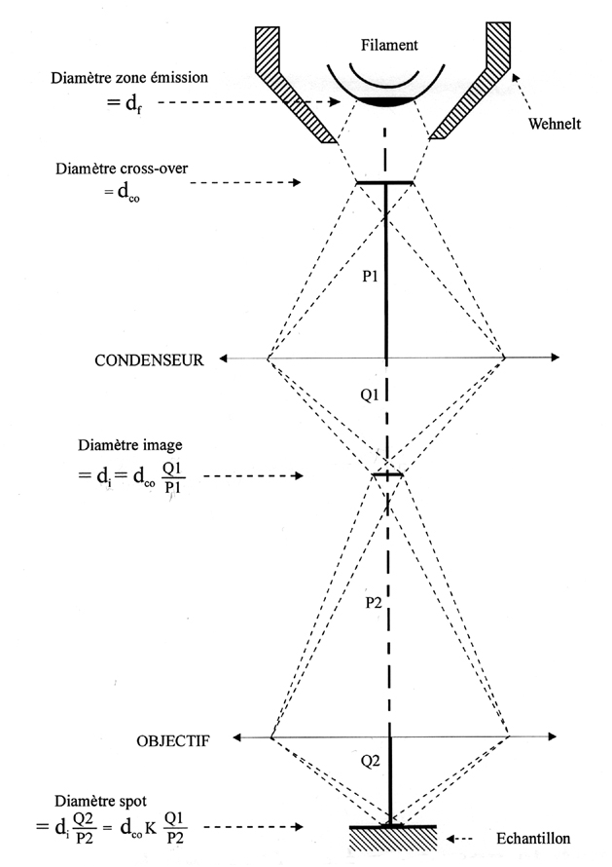
Cas d'une colonne sans aberration
Relation reliant la taille du cross-over à la taille de sonde
d_{c0}
M : facteur de grandissement total
Pour diminuer la taille de sonde
P₁
Complémentarité WD et Condenseur
Q₁
Faible Q1 = Condenseur excité
Faible WD = Echantillon proche de la lentille Objectif
Le facteur M dans un MEB
Dans un MEB conventionnel :
Diamètre de la source (~50 µm), diamètre du spot (~5 nm)
Rôle réducteur important
M voisin de 1/10000
Dans un MEB équipé d’un canon à effet de champ :
Diamètre de la source (~10 nm), diamètre du spot (~ 1 nm)
Rôle réducteur moins important
M voisin de 1/10
P₂
WD
d_{sonde}

Slide 12
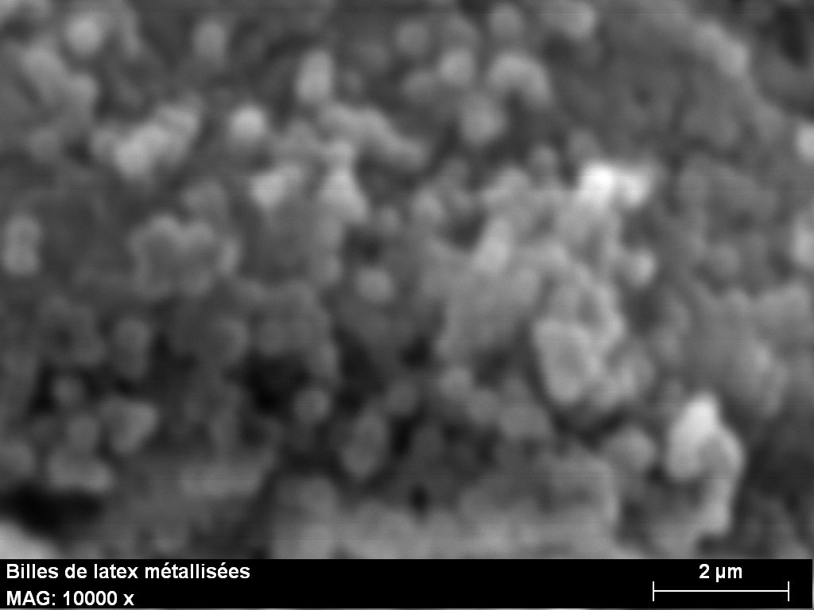
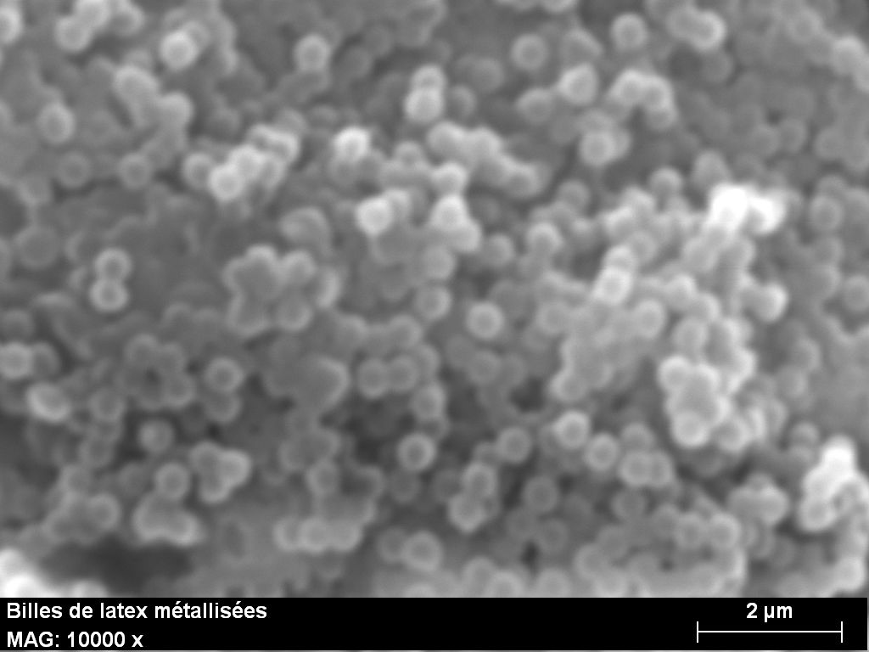
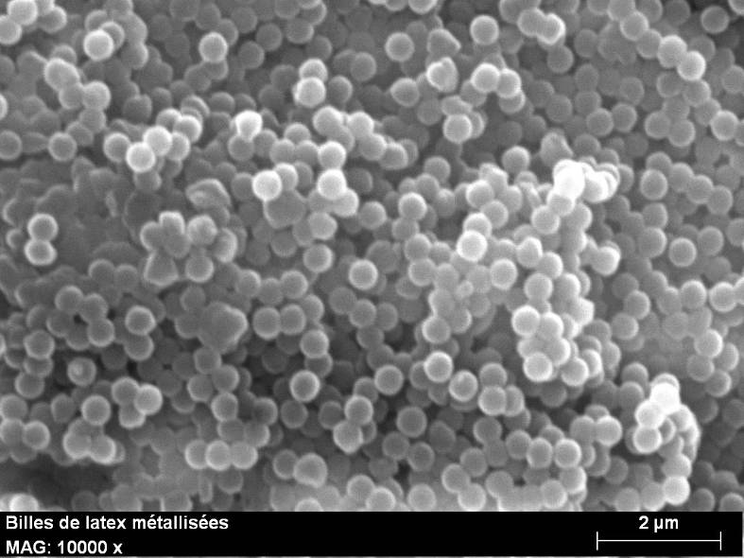
Rôle du condenseur
Réduction du diamètre du faisceau – Amélioration de la résolution
Diamètre du faisceau
d'électrons de plus
en plus petit
Condenseur faiblement excité
Condenseur moyennement excité
Exemple : Billes de latex métallisées à 20kV
G x10 000 (fort grandissement)
Condenseur fortement excité
Image F Roussel

Slide 13
Rôle du condenseur : une double action
Résolution – Courant de sonde
Condenseur
Electrons arrêtés
par le diaphragme
Diaphragme
Objectif
Echantillon
Condenseur faiblement excité
Spot large
Fort courant de sonde
Condenseur fortement excité
Spot fin
Faible courant de sonde
Les images à fort grandissement doivent être réalisées avec un condenseur excité.
Mais un compromis doit être trouvé entre Résolution et Courant de sonde (Rapport signal sur bruit de l'image)

Slide 14
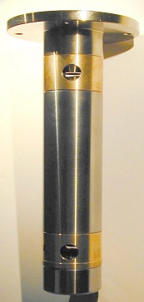
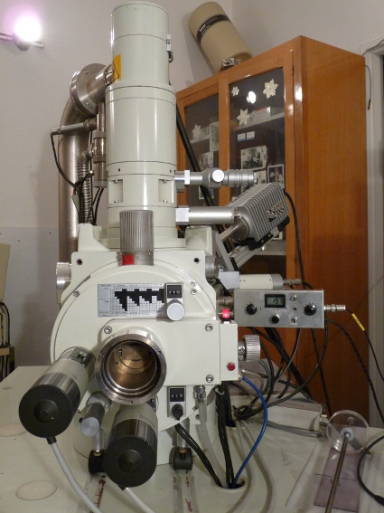
Possibilité d’avoir un double condenseur
Dans les colonnes, il est commun d'avoir deux condenseurs participant à ajuster la taille de sonde.
Ces condenseurs sont couplés .
Ils peuvent utiliser un seul enroulement et deux systèmes de pièces polaires
Diaphragme Objectif
position conjuguée
C1
C2
Pièces polaires
d’un double
condenseur
Avantage : L'image du cross-over via ces condenseurs couplés a une position quasiment fixe, quelque soit l'excitation des condenseurs
Plus ou peu de perte de focalisation
Doc CMTC
Permet au diaphragme objectif d'être en position conjuguée au cœur de la colonne (moins sensible à la contamination).

Slide 15
Rôle de la lentille Objectif
Faire converger le faisceau d'électrons à la surface de l'échantillon
Ou focaliser le faisceau d'électrons à la surface de l’échantillon
Présence du système de balayage dans la lentille Objectif
Focalisation 19.8 mm
Mousse de Ni à 20kV
Premier plan flou
Focalisation 19 mm
Il existe différents types de lentille objectif

Slide 16
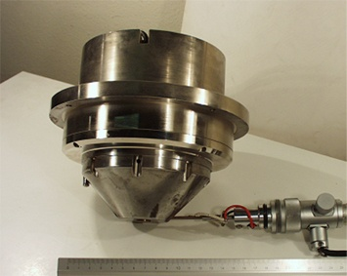
Différentes types de lentilles objectif
Lentille objectif conique classique (pour MEB-W et MEB-FEG )
Doc. FEI
Doc. CMTC
Le champ magnétique reste confiné dans la lentille.
L'échantillon est placé en dessous de la lentille
- compatible avec des échantillons de grande taille
- possibilité de travailler à fort distance de travail (profondeur de champ)
- ne perturbe pas le détecteur d’Everhart et Thornley

Slide 17
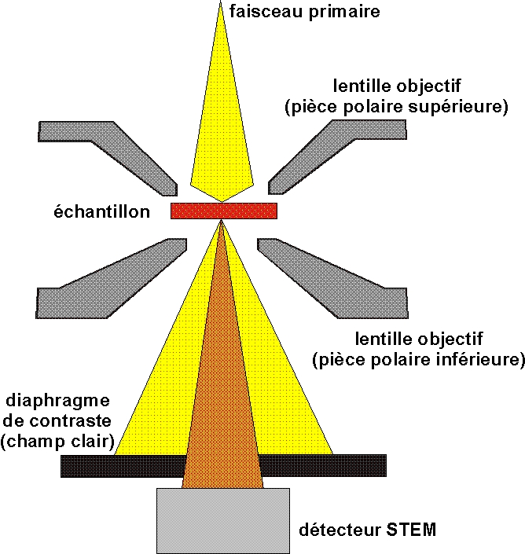
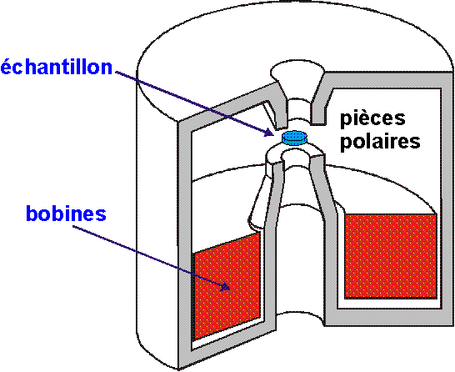
Lentille objectif à immersion totale (pour MEB-FEG)
Doc. Hitachi
L’échantillon est placé à l’intérieur des pièces polaires de la lentille objectif comme dans un TEM :
l’échantillon baigne dans le champ magnétique de la lentille objectif.
- très haute résolution (0,4 nm à 30 kV)
dimensions d’échantillon réduites (quelques mm)
détection dans la colonne

Slide 18
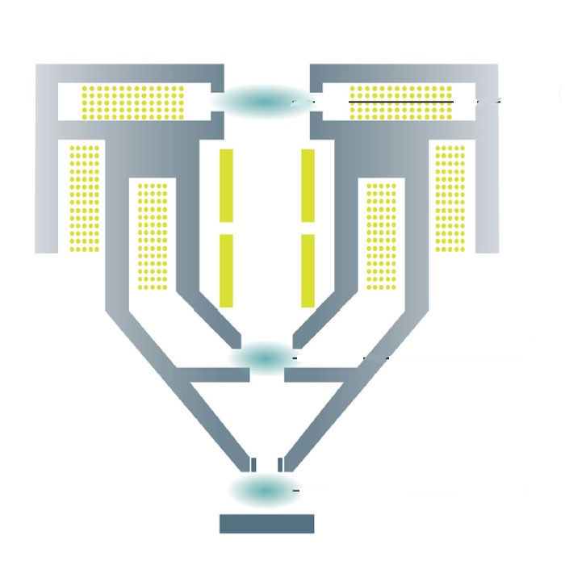
Lentille objectif à immersion de type Snorkel (pour MEB-FEG)
Lentille Intermédiaire
Lentille mode sans champ magnétique
Doc. FEI
Lentille mode immersion avec champ magnétique
L'échantillon baigne
dans le champ magnétique
de la lentille
Doc. TESCAN
L'échantillon est placé à l'extérieur de la lentille.
Le champ magnétique sort de la lentille .
L’échantillon baigne dans le champ magnétique à faible distance de travail :
Très haute résolution à faible distance de travail
Compatible avec la détection dans la colonne
Compétition avec le détecteur d’Everhart et Thornley

Slide 19
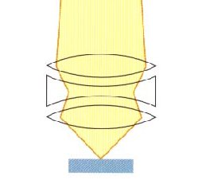
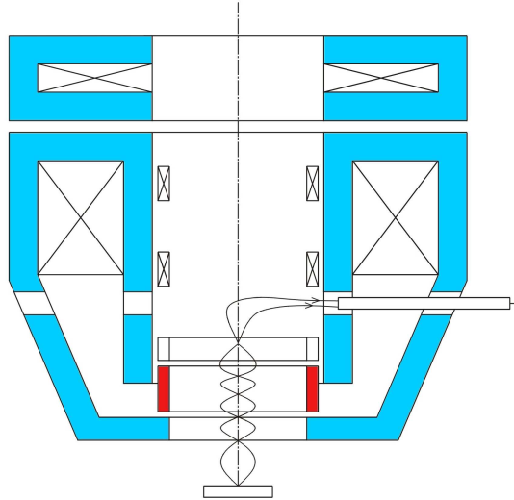
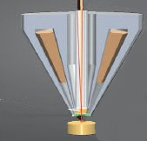
Lentille objectif mixte
Couplage entre une lentille électromagnétique et une lentille électrostatique
Equivalent optique
Lentille Magnétique
Lentille convergente
Lentille Electrostatique
Lentille divergente
Lentille convergente
Doc ZEISS,
Intérêt :
Obtention d'une lentille Achromatique
Lentille Semi-Hybride
Doc TESCAN
Doc JEOL

Slide 20
Cas d'une colonne réelle
Les systèmes optiques équipant la colonne ne sont pas parfaits => Aberrations optiques
Existence de cercles de confusion dus aux aberrations
objet
Aberrations de :
Sphéricité
Chromaticité
Diffraction
Astigmatisme
image
Elargissement de la taille de sonde à la surface de l'échantillon

Slide 21
Aberration de sphéricité
Dans une lentille électromagnétique, les électrons sont d'autant plus déviés qu'ils ont une trajectoire éloignée de l'axe optique
Car B est plus faible proche de l'axe optique
La distance focale n'est pas la même pour des trajectoires proches ou éloignées de l'axe optique
Les électrons ayant une trajectoire paraxiale (proche de l'axe optique) vont converger dans le plan de Gauss.
Les autres convergent avant.
L'image dans le plan de Gauss est alors une tache de diamètre 2Csα³
Cette tache représente le cercle de confusion
Cs = coefficient d’aberration sphérique
α
Unité de Cs : une longueur (mètre en SI)
diaphragme
Il existe un diamètre minimum pour cercle de confusion
Cercle de moindre confusion
Variation de d_{s} en fonction de α³
Limitation de d_{s} avec une faible ouverture du faisceau
Plan gaussien
10⁻² rd (soit environ 0,6°)
α = demi-angle d'ouverture du faisceau
Le faisceau est diaphragmé pour rester dans une optique de Gauss
Quelques valeurs en fonction du type de lentille :
Lentille classique, C_{s} = 10 mm et α = 10⁻² rd , d_{s} = 5 nm
Lentille à immersion, C_{s} = 2 mm et α = 10⁻² rd, d_{s} = 1 nm

Slide 22
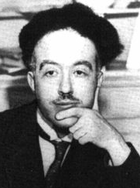

Aberration de diffraction
Le diaphragme objectif joue le rôle d'une ouverture diffractante pour l'onde associée à l’électron
λ longeur d'onde associée à l'électron
Relation onde-particule
Louis de Broglie
1892 - 1987
Disque d'Airy
Estimation :
A 30 kV, λ = 0,0068 nm et α = 10⁻² rd, d_{d} = 0,8 nm

Slide 23
Aberration de Chromaticité
Due à la dispersion énergétique du faisceau électronique ΔE
Raisons :
Distribution énergétique des électrons à la source
Proportionnelle à kT pour une source activée thermiquement ( W, cathode chaude)
Fluctuation de la tension d'accélération
Rappel
E <=> U
avec C_{c} Coefficient d'aberration chromatique
/2
En première approximation C_{c} = f mais pour des lentilles puissantes C_{c} = f/2
or
et
/2
0,2 eV < ΔE < 2 eV
MEB FEG
MEB W
Estimation :
C_{C} = 10 mm, ΔE = 1eV, E = 30 keV et α = 10⁻² rd, d_{C} = 3 nm

Slide 24
Aberration d'astigmatisme
Il résulte d'un écart à la symétrie idéale de révolution autour de l'axe optique.
En conséquence, les rayons contenus dans deux plans perpendiculaires ne convergent pas au même point focal.
Perte de la symétrie axiale du faisceau
avec
Ca : Coefficient d'aberration d'astigmatisme
Raisons :
Imperfections des pièces polaires
Contamination des diaphragmes intérieurs
Echantillon magnétique, ...
Déformation orientée à 90° l'une de l'autre de part et d'autre de la focalisation

Slide 25
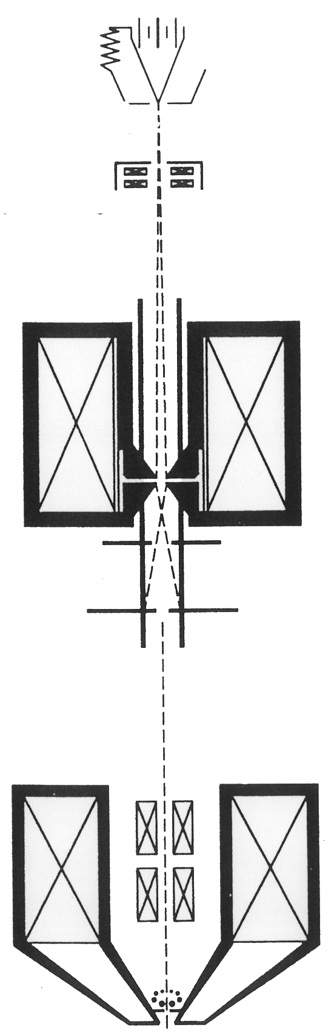
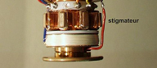
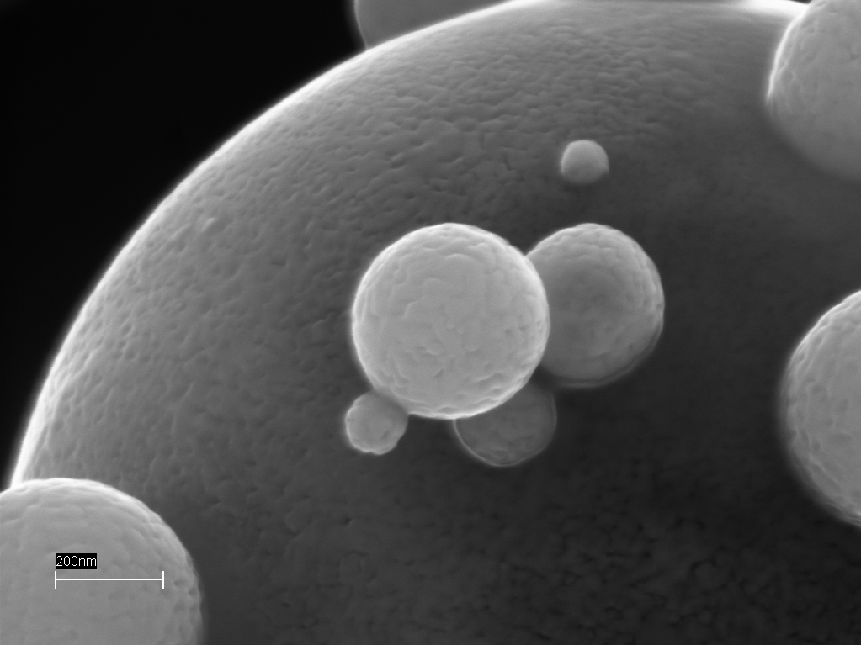
Cette aberration peut être corrigée
Grâce à un dispositif constitué d'un ensemble de 8 bobines
Octopôle
Couplées 4 par 4
Taches de contamination montrant le faisceau avant et après correction
Avant Correction
Après Correction

Slide 26
Aberration de charge d'espace
Lorsque la densité électronique devient importante
Un effet répulsif entre les électrons apparait
C'est l'effet Boersh
Elargissement du faisceau d'électrons
I Intensité du faisceau électronique
L Longueur de la colonne électronique
V Tension d'accélération
Cette aberration intervient préférentiellement avec un faisceau d'électrons issu d'un canon FEG
car la densité de courant est suffisamment importante.
Cet effet a lieu principalement au niveau des cross over dans la colonne

Slide 27
Taille de sonde dans une colonne réelle
Les lentilles ont des aberrations
La taille de sonde est la résultante de toutes les aberrations
Une approche : La taille vraie est la somme quadratique des différentes contributions
diamètre
gaussien
aberration
sphérique
aberration
de diffraction
α = demi-angle d'ouverture du faisceau
≈ tan α = Φ/2 WD
WD : distance de travail
“Working Distance”
Φ : diamètre du diaphragme final
aberration
chromatique
effet répulsif
(MEB FEG)

Slide 28
MEB - Canon thermoélectronique :
Le système très réducteur - M peut atteindre 1/10000
les aberrations du canon et du condenseur sont négligeables devant celles de l’objectif
MEB FEG - Canon à effet de champ :
Le système est peu réducteur - M est de l’ordre de 1/10
- les aberrations du canon ne sont plus négligeables devant celles de l’objectif
(diamètre de la source virtuelle d_{co} de l’ordre de 10 nanomètres).
- Dans le cas des MEB FEG, la densité de courant est suffisamment élevée pour introduire des effets répulsifs (effet Boersh) entre les électrons (charge d’espace) d_{B}

Slide 29
Rôle des aberrations sur la taille de sonde dans une colonne classique.
MEB avec canon à filament de W
Aberration sphérique
Aberration de diffraction
Aberration chromatique
α
Cs = 5 cm
Cc = 2 cm
ΔE = 2eV
Données CAMECA
Échelle logarithmique
Variation du diamètre des différentes aberrations en fonction du demi-angle d’ouverture α, pour différentes tensions d’accélération (> 5 kV) d'un canon classique à filament de W
Les contributions des aberrations sont très différentes selon la valeur de α.
Si 10^{–3} < α < 10^{–2} rd Optimum pour réduire au minimum l’influence des aberrations.

Slide 30
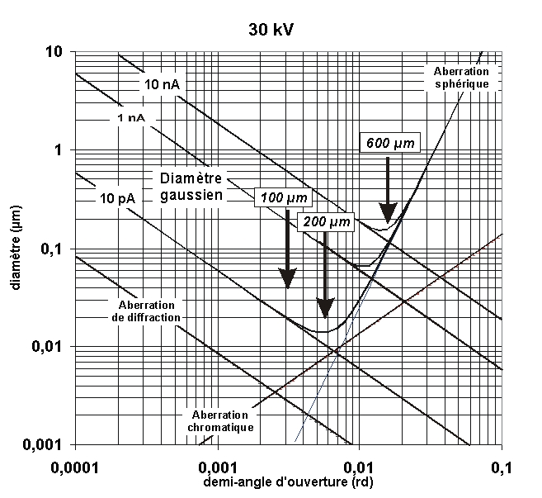
Variation de la taille de sonde dans une colonne classique.
d_{s}
Diaphragme final :
600µm, 200µm et 100µm
WD = 17 mm
Rôle du diamètre gaussien
Rôle de l'aberration sphérique
d_{s} min
Courant
Donnée constructeur
Colonne Camebax - W
α
Cs = 5 cm
Cc = 2 cm
ΔE = 2 eV
α_{opt}
Existence d’une taille de sonde minimale
Remarque :
A basse tension , il y a une dégradation des performances de la colonne.
Perte de la résolution
d_{s} min Basse Tension > d_{s} min Haute Tension

Slide 31
Obtenir la meilleure image
En terme de résolution : La plus fine taille de sonde possible
En terme de signal :
Il est nécessaire d'avoir au moins un courant de sonde de 1 pA
Sur un domaine de tension d'accélération définie
Limitation du rapport Signal/Bruit
Grain d’or sur Carbone
MEB W
20kV – 1pA – 20kX
Balayage lent pour éliminer le bruit
La meilleure image n’est pas forcement faite avec la taille de sonde la plus faible
Actuellement
Pour un canon thermoélectronique W
À Haute tension
Résolution 3nm
Pour les émissions de champ
À Haute tension
Résolution 0.7 nm
20 nm
MEB FEG Schottky 15 kV – 330 kX

Slide 32
Apport sur l'image d'un MEB FEG
Mise en évidence du gain en résolution
Film mince de HfO₂ sur silicium
Tension d'accélération : 20 kV
Grandissement MEB : 100 kX (référence Polaroïd)
MEB conventionnel à filament de W
MEB FEG à cathode chaude - Schottky
Images F. Roussel

Slide 33
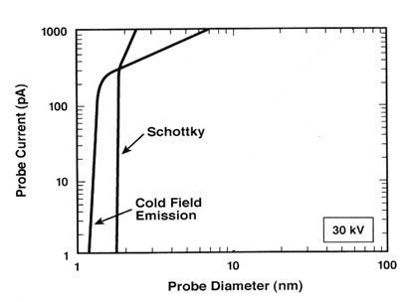
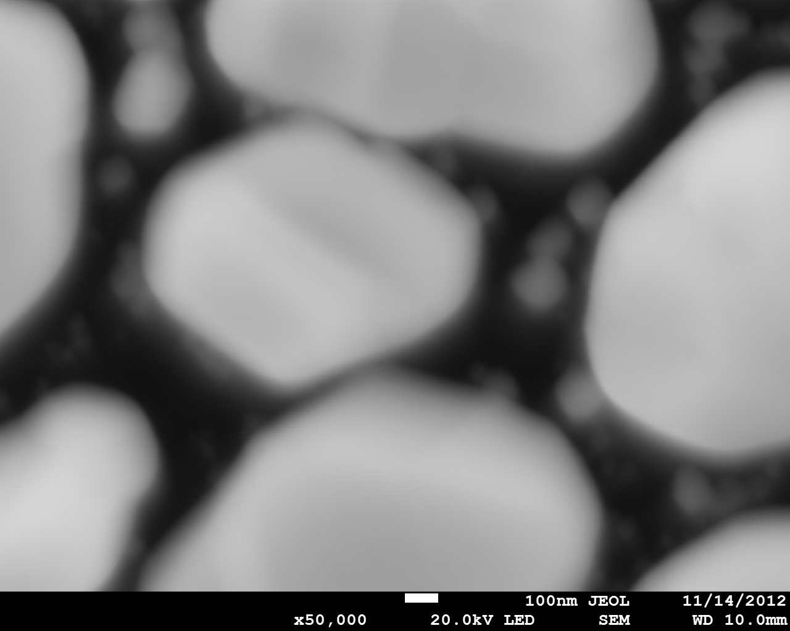
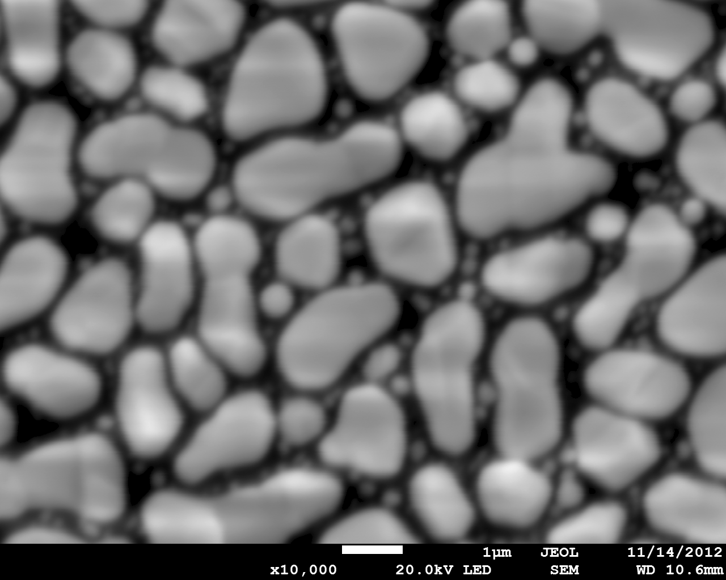
Les courants de sonde possibles
Les MEBs FEG permettent d’avoir une taille de sonde petite
1 nA
30 kV
MAIS
Perte de résolution à fort courant car les aberrations du canon FEG deviennent importantes
1 pA
Développement spécifique pour augmenter les courants tout en maintenant une taille de sonde petite.
Kenray et Cliff (1984)
Goldstein
26 nA
200 nA
20 kV
100 nm
1 µm
x 50000
x 10000
33 / 43

Slide 34
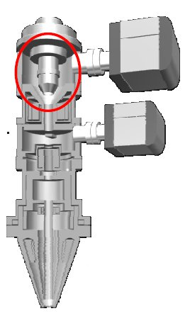
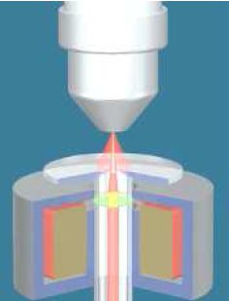
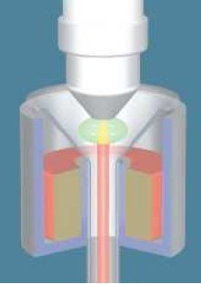
Differentes solution pour obtenir un fort courant avec une colonne FEG
Cas d’un canon Schottky
Les colonnes classiques permettent d'avoir des courants de quelques µA
alors que les colonnes FEG ont des courants limités (<200 nA)
Doc JEOL
Brevet JEOL
Canon FEG Conventionnel
Canon FEG « In-Lens »
La cathode FEG est en immersion dans le condenseur
500 nA @ 10 kV annoncé

Slide 35
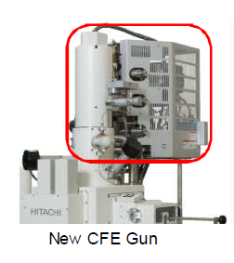
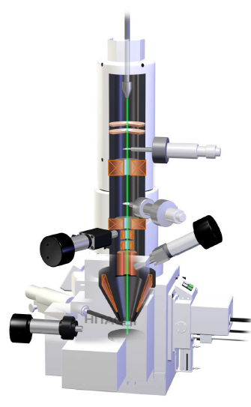
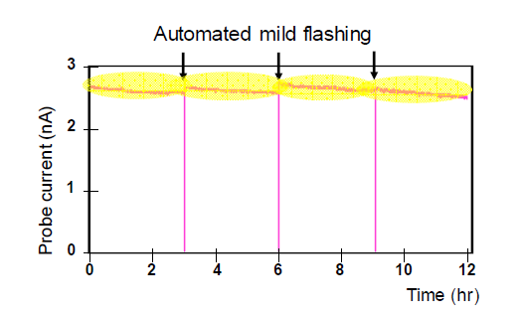
Cas d’une Cathode froide
Les cathodes froides ont une forte brillance et une faible dispersion en énergie.
La pointe peut être stabilisée par des « flashs » réguliers permettant d’avoir un courant stable
Ce développement permet des applications analytiques avec un courant stable (< 3%/2h) et 2 fois plus important
Brevet Hitachi
Schéma du Hitachi SU8200
Basse tension en MEB : les canons et les colonnes électroniques GN MEBA 2014 35 Francine Roussel

Slide 36
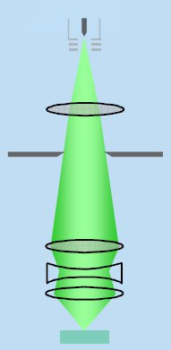
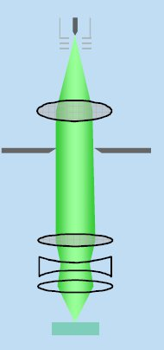
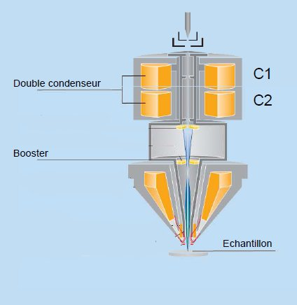
Autre solution pour obtenir un fort courant avec une colonne FEG et un canon Schottky
Activation d'une lentille
La lentille « Condenseur » permet de limiter la divergence des électrons
Jusqu'à 100 nA
annoncé
Configuration
Faible Courant
Configuration
Fort Courant
Colonne Mixte fort courant et résolution
Utilisation de deux condenseurs avec un diaphragme unique
Doc Zeiss

Slide 37
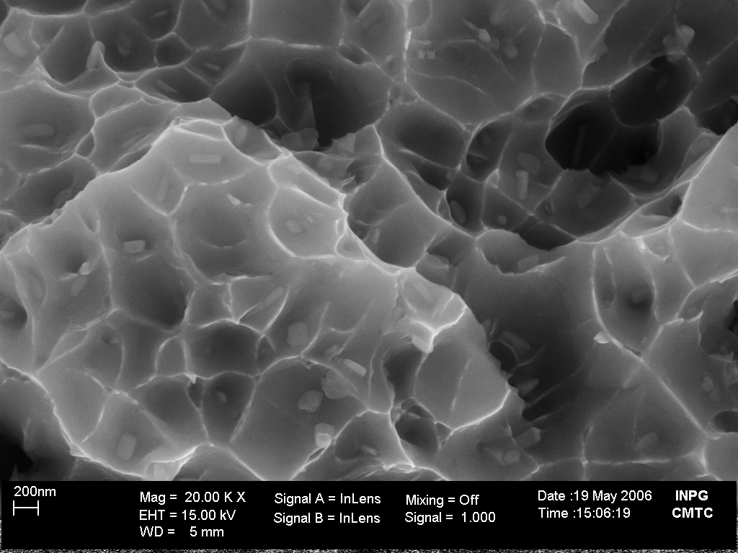
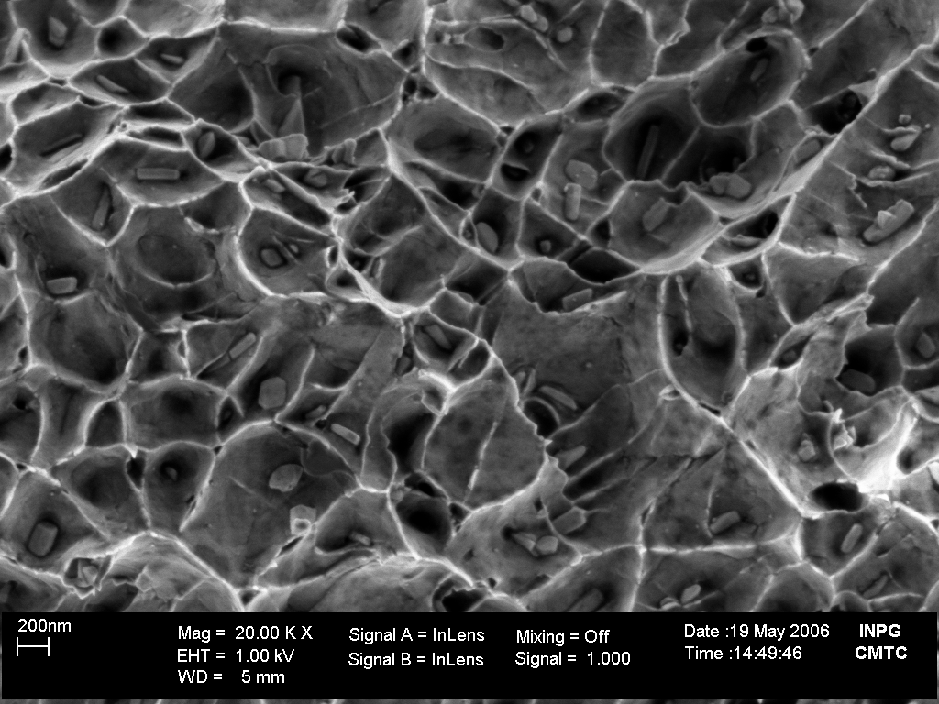
Image optimale sur un large domaine de tension
Intérêt de la basse tension
Éviter les effets de charge sans métalliser l'échantillon
Gamme entre 1 kV et 3 KV
Amélioration du contraste de surface - information plus de topographie de surface
Faciès de rupture d'un alliage d'Aluminium
G = 20 kX (référence Polaroïd)
15 kV
1 kV
Images F. Roussel
37 / 43

Slide 38
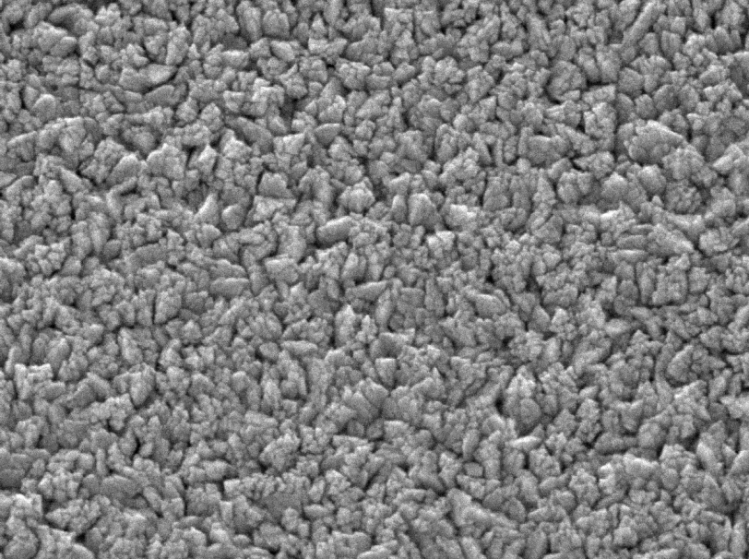
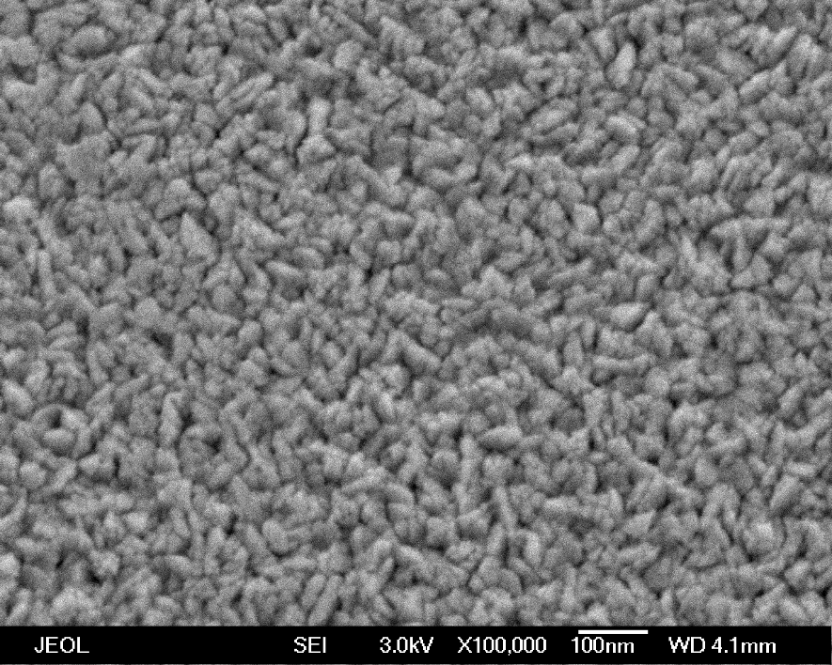

Mais il y a une détérioration des performances :
Perte de Brillance
Augmentation de la taille de sonde
100 nm
100 nm
100 nm
Film mince de HfO₂ sur silicium
G = 100 kX
(référence Polaroïd)
Images F. Roussel
20 kV
3 kV
Pour tous les types de canon, il y a une dépendance linéaire avec la tension d’accélération
Pour les MEB W
Pour les MEB FEG Schottky

Slide 39
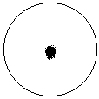
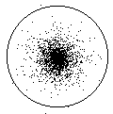
La dégradation de la taille de sonde à basse tension dépend en partie
De l’augmentation des aberrations de chromaticité
Proportionnelle à ΔE/E
5 nm
Simulations numériques de Knway-Cliff de la dispersion d’arrivée des électrons primaires (Csp=3mm, Cch=3mm, a=7m.rads )
25 kV
1 kV
Impact de l’effet de diffraction pour l’optimum en ouverture
Rôle de l’effet Boersh dans le cas des FEG Schottky
1 kV
Diffraction
Chromaticité
Sphéricité
20 kV
Chromaticité
Diffraction
Courbe rouge = 1 kV
Courbe Bleu = 20 kV
Notons que la résolution d’un MEB FEG à basse tension est dans l’ordre de grandeur de la résolution d’un MEB W à haute tension, voir meilleure.

Slide 40
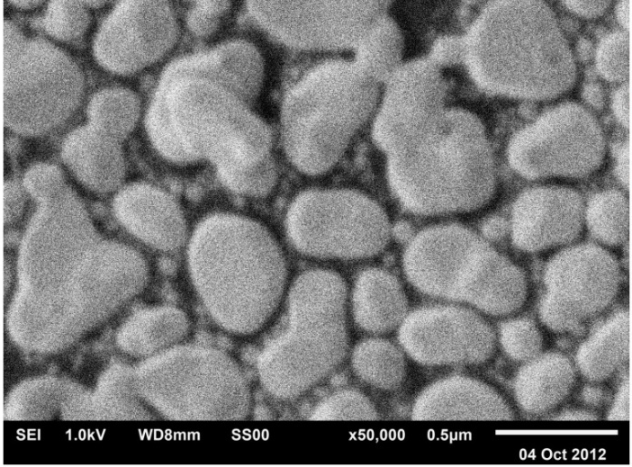


MEB W 1kV x50k
MEB FEG Schottky 1kV x50k
x200k
Image F. Charles 2012
MEB FEG Schottky
500 V x200k

Slide 41
Développement des colonnes dédiées au MEB FEG
L'émission à effet de champ permet d'avoir une zone d'émission des électrons très petite.
Les colonnes MEBs FEG doivent permettre de mettre à profit les qualités du canon.
Limiter au maximum les aberrations
Apporter des améliorations vers les forts courants tout en conservant la résolution
Permettre une imagerie à basse tension avec une bonne résolution
Optimiser la détection des signaux
Chaque constructeur va apporter des solutions technologiques particulières
Autant les colonnes W se ressemblent, autant chaque colonne FEG a ses particularités
Mais les éléments déjà décrits se retrouvent.

Slide 42

Limiter l'aberration de chromaticité
Pour corriger cette aberration, il faut diminuer le ΔΕ/E
Très bonne stabilité de la tension d'accélération.
Filtrer en énergie les électrons émis par le canon
Type de canon FEG | Dispersion énergétique ΔE
Schottky | 0,5 – 1 eV
Cathode froide | 0,2 – 0,4 eV
Schottky + monochromateur | 0,15 eV
Pointe FEG
Extracteur
Lentille C0
Diaphragme Anode
+ fente de sélection
Fonctionnemnet Standard
Fonctionnemnet avec le filtre actif
Doc L Roussel - FEI
Filtre UC (United color) TM - FEI
Augmente la résolution
L'utilisation de ce filtre
Résolution subnanométrique
Faible courant de sonde < 100 pA

Slide 43

Utilisation d'une lentille « divergente » pour compenser
En optique , il est connu que l'association à une lentille convergente d'une lentille faiblement divergente permet d'avoir un ensemble Achromatique dans une certaine gamme de longueur d'onde
Les lentilles électromagnétiques sont Convergentes
Par contre
Les lentilles électrostatiques suivant les potentiels peuvent être Convergentes ou Divergentes
Convergent
Divergent
Convergent
Composante chromatique diminuée
voire éliminée
Triplet
Doc ZEISS
Trajectoires des électrons
En rouge, corrigées par la lentille électrostatique

Slide 44

Conserver des électrons « rapides » dans la colonne
Avoir des électrons énergétiques dans la colonne puis les freiner avant l'impact sur l'échantillon
Permet de limiter les aberration avec des électrons « lents »
Canon
(FEG Schottky)
E
ΔE
0
10 KeV
tube de
E
+ E
Coulomb
0
Δ
(post accélération)
30 KeV
E₀
condenseur
E
lentille
0
décélératrice
Objectif
échantillon
Décélération du faisceau
U2 = 8 kV
Tube de coulomb
Booster
Au niveau de l'échantillon
Ce n'est pas une solution dans la colonne
Ré-accélération dans la colonne
Polarisation au niveau de l’échantillon
Possibilité d'imager à quelques dizaines de volt

Slide 45
Limiter l'aberration de sphéricité
Utilisation d'un correcteur d'aberration Cs et Cc
Utilise une technologie complexe avec des multi-pôles
Combinant des champs magnétiques et électriques
Pour une bonne correction, l'alignement de chaque élément est indispensable.
Cela suppose :
Une fabrication précise
Une gestion de la correction par logiciel
Doc. Ceos
Solution coûteuse et délicate à mettre en œuvre
Correcteur CEOS
(ensemble de multi-pôles)
Ce type de correcteur est proposé en Microscopie à Transmission
Des essais ont été réalisés dans le domaine des MEBs

Slide 46

Limiter l'aberration de charge d'espace
Limiter l'effet Boersh
Important effet répulsif des électrons dans un faisceau de très faible diamètre dans les colonnes de MEB FEG
L’effet Boersh est particulièrement marqué au niveau des cross-over,
Limitation du nombre de cross-over dans la colonne.
1 seul cross over
Lentille ACL
(angle control lens)
Pas de cross-over
1 seul cross-over
Doc . JEOL, ZEISS

Slide 47






Tendance actuelle
Optimisation des colonnes MEB FEG pour aller vers des résolutions sub-nanométriques
Canon à cathode chaude Schottky avec le correcteur ( dispersion énergétique < 0.2eV)
Optimisation de l'optique électronique (lentilles objectif à immersion, système de décélération, correcteur Cs, lentille mixte, …)
Ultrahaute stabilité mécanique et thermique (Protection phonique, champ électromagnétisme, ….)
Ultra haute propreté (plasma cleaner)
HITACHI
JEOL
ZEISS
FEI
TESCAN

Slide 48





Autres particularité dans les colonnes
Permettant des fonctionnalités particulières
Présence d'une lentille intermédiaire (IML) :
Diaphragme à géométrie variable
Possibilité d'avoir des modes de balayage étendu (large champ, ECP, image stéréoscopique directe)
Mode Champ large
Doc TESCAN
Mode Profondeur de champ
Image stereoscopique en directe
Doc TESCAN

Slide 49
MERCI de votre attention
Références
Microscopie électronique à balayage et Microanalyses, EDP Sciences
Scanning Electron Microscopy and X-ray Microanalysis, 3nd Edition, J.Goldstein, Kluwer Acad. / Plenum Publishers
Optique électronique, J Ruste, Gn-MEBA, décembre 2004
Crédit images
F. Roussel, J Ruste, J Garden
Schéma colonnes
M. Trentin, M. Dupuy, FEI
M. Grenut, Elexcience, Elexcience -HITACHI
M. Charles, JEOL
M. Barresi, TESCAN
M. Vuillaume, ZEISS
Pour aller plus loin
Handbook of charged particle optics, 2nd Edition, J. Orloff, CRC Press
Merci au GnMEBA pour son invitation

